Slide 1
鹿児島県体操協会
メール設定

Slide 2
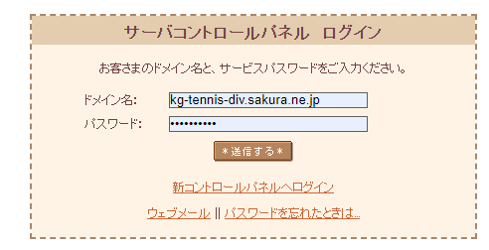
サーバコントロールパネルへのログイン
設定用のURLは https://secure.sakura.ad.jp/rscontrol/
ドメイン名 kag-taisou.sakura.ne.jp
パスワード kfzwmawt9u
*送信する*をクリック

Slide 3
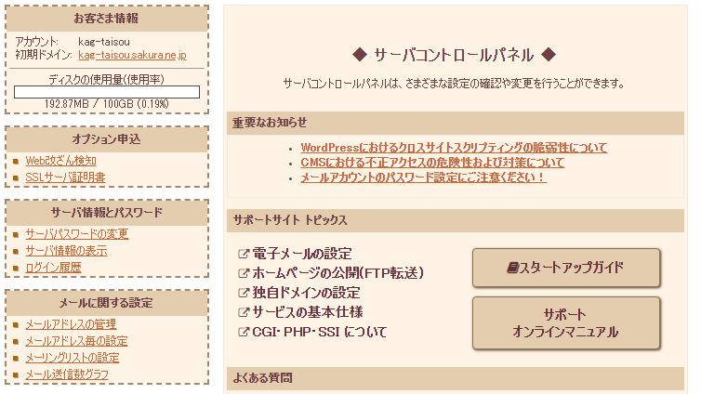
サーバコントロールパネル
①
②

Slide 4
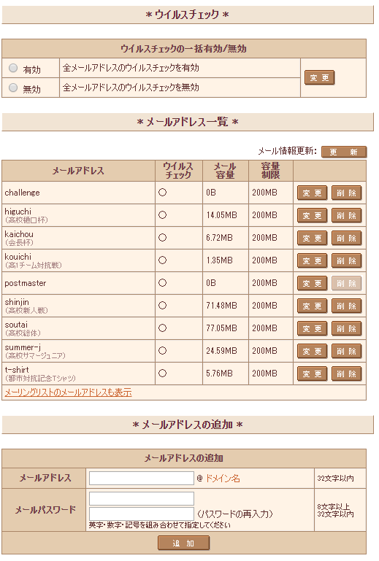
①メールアドレスの管理
詳細の設定は「変更」をクリック
これまでに登録されたメールアドレス
新規に作成したい時ここで作成する

Slide 5
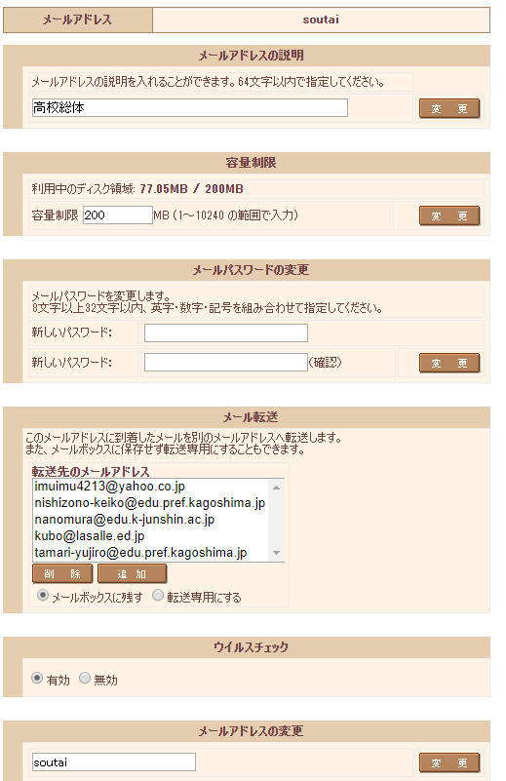
①メールアドレスの管理 個別対応
任意設定
任意設定（初期のままでいいです）
任意設定（変更したい時）
メールの転送先設定
ウィルスチェックは有効に
任意設定（変更したい時）

Slide 6
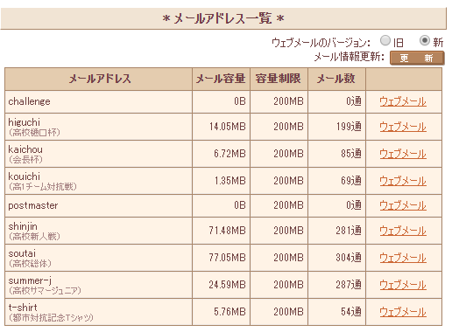
②メールアドレス毎の設定
内容確認は「ウェブメール」をクリック
送られてきたメールの内容確認

Slide 7
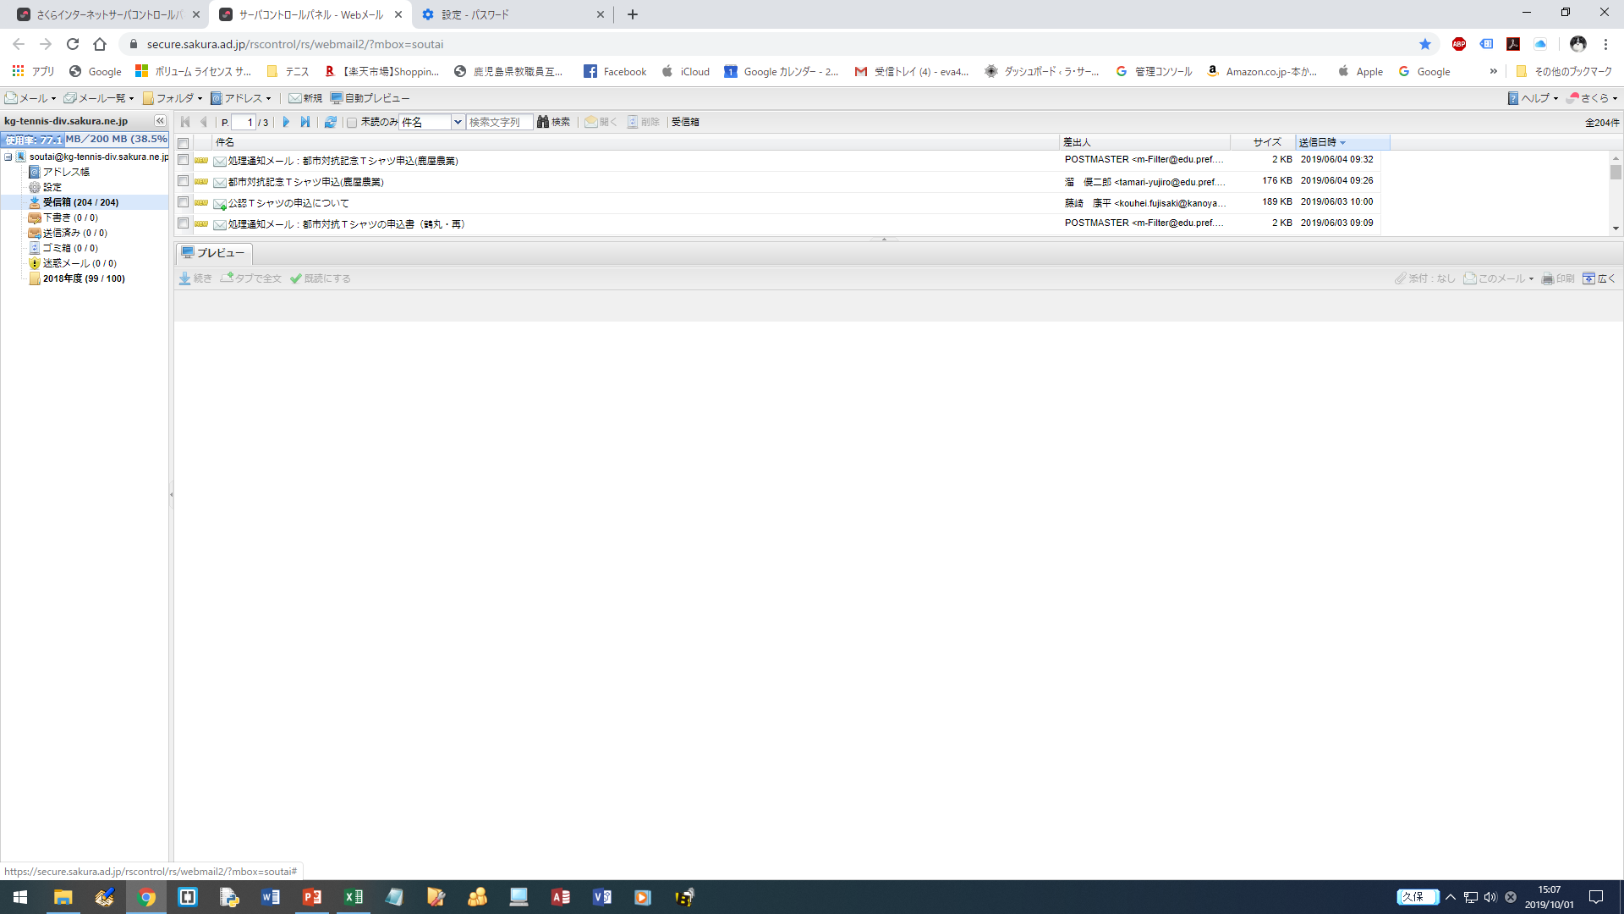
②メールアドレス毎の設定（個別）
よく使われるメールとほぼ一緒

